Slide 1
LUYỆN TẬP GÓC NỘI TIẾP

Slide 2
I. Kiến thức cần nhớ
1. Định nghĩa:
Đỉnh A nằm trên đường tròn
là góc nội tiếp
⇔
2. Định lí:
AB, AC chứa hai dây cung của đường tròn
Trong một đường tròn, số đo của góc nội tiếp bằng nửa số đo của cung bị chắn
3. Hệ quả:
Trong một đường tròn:

Slide 3
LUYỆN TẬP GÓC NỘI TIẾP
II. Bài tập
Bài 1. Cho đường tròn tâm O, đường kính AB và S là một điểm nằm bên ngoài đường tròn. SA và SB lần lượt cắt đường tròn tại M, N. Gọi H là giao điểm của BM và AN. Chứng minh SH vuông góc với AB
Bài làm
Ở bài tập trên chúng ta đã sử dụng nội dung hệ quả nào của góc nội tiếp ?
Xét (O) có:
(Góc nội tiếp chắn nửa đường tròn)
Do đó: AN ⊥ SB; BM ⊥ SA
Xét ∆SAB có:
AN và BM là hai đường cao cắt nhau tại H
Góc nội tiếp chắn nửa đường tròn là góc vuông
⇒ H là trực tâm của ∆SAB
⇒ SH ⊥ AB (đpcm)

Slide 4
LUYỆN TẬP GÓC NỘI TIẾP
II. Bài tập
Bài 2. Cho hai đường tròn bằng nhau (O) và (O’) cắt nhau tại A và B. Vẽ đường thẳng qua A cắt (O) tại M và cắt (O’) tại N (A nằm giữa M và N). Hỏi MBN là tam giác gì? Tại sao?
Bài làm
Ở bài tập trên chúng ta đã sử dụng nội dung hệ quả nào của góc nội tiếp ?
Tứ giác AOBO’ có: OA = OB = O’A = O’B
⇒ AOBO’ là hình thoi
⇒
(1)
Trong (O) có:
(2)
Trong (O’) có:
(3)
Từ (1); (2); (3) suy ra:
Góc nội tiếp (nhỏ hơn hoặc bằng 90⁰) có số đo bằng nửa số đo của góc ở tâm cùng chắn một cung
⇒ ∆MBN cân tại B

Slide 5
LUYỆN TẬP GÓC NỘI TIẾP
II. Bài tập
Bài 3. Cho đường tròn (O) và một điểm M cố định không nằm trên đường tròn. Qua M kẻ hai đường thẳng: Đường thẳng thứ nhất cắt (O) tại A và B, đường thẳng thứ hai cắt (O) tại C và D. Chứng minh MA.MB = MC.MD
Phân tích:
*TH1: M nằm trong đường tròn (O)
MA.MB = MC.MD

Slide 6
LUYỆN TẬP GÓC NỘI TIẾP
II. Bài tập
Bài 3. Cho đường tròn (O) và một điểm M cố định không nằm trên đường tròn. Qua M kẻ hai đường thẳng. Đường thẳng thứ nhất cắt (O) tại A và B. Đường thẳng thứ hai cắt (O) tại C và D. Chứng minh MA.MB = MC.MD
Phân tích:
*TH2: M nằm ngoài đường tròn (O)
MA.MB = MC.MD
Ở bài tập trên chúng ta đã sử dụng nội dung hệ quả nào của góc nội tiếp ?
Các góc nội tiếp cùng chắn một cung hoặc chắn các cung bằng nhau thì bằng nhau

Slide 7
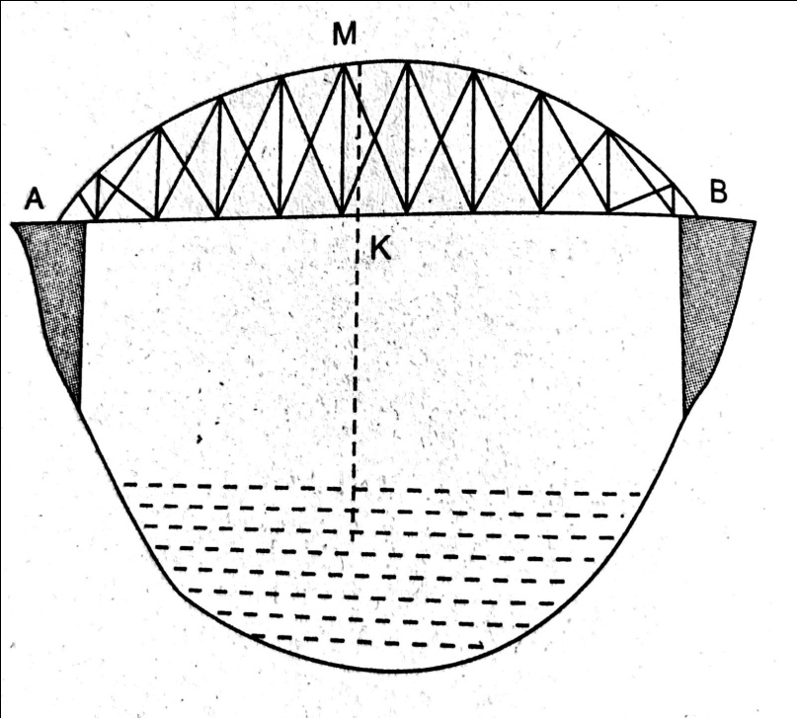
LUYỆN TẬP GÓC NỘI TIẾP
II. Bài tập
Bài 4. Một chiếc cầu được thiết kế như hình vẽ bên. Có độ dài AB = 40m, chiều cao MK = 3m. Hãy tính bán kính của đường tròn chứa cung AMB

Slide 8

LUYỆN TẬP GÓC NỘI TIẾP
II. Bài tập
Bài 4. Một chiếc cầu được thiết kế như hình vẽ bên. Có độ dài AB = 40m, chiều cao MK = 3m. Hãy tính bán kính của đường tròn chứa cung AMB
Hướng dẫn:
3 m
Gọi MN = 2R là đường kính của (O)
20 m
20 m
Vì MN ⊥ AB tại K
40 m
⇒ K là trung điểm của AB
⇒ AK = KB = 20m
Có (góc nội tiếp chắn nửa đường tròn)
⇒ ∆AMN vuông tại A
⇒ AK² = MK.NK
⇒ KN = 20² : 3 = (m)
⇒ R = (3 + ): 2 = (m) ≈ 68,2 (m)

Slide 9
BÀI TẬP TỰ LUYỆN
∆1. Cho hai đường tròn (O) và (O’) cắt nhau tại A và B. Vẽ các đường kính AC và AD của hai đường tròn. Chứng minh rằng ba điểm C, B, D thẳng hàng
∆2. Trên đường tròn tâm O đường kính AB, lấy điểm M (khác A và B). Vẽ tiếp tuyến của (O) tại A. Đường thẳng BM cắt tiếp tuyến đó tại C. Chứng minh rằng ta luôn có: MA² = MB.MC
Hướng dẫn
Xét (O) có:
(Góc nội tiếp chắn nửa đường tròn)
Do đó: AM ⊥ BC
Xét ∆ABC vuông tại A có AM là đường cao
⇒ AM² = MB.MC (đpcm)

